Slide 1

Муниципальное дошкольное образовательное автономное учреждения «Детский сад № 78 «Пчелка» г. Орска
Тема: «Формирование ЗОЖ у дошкольников посредством игровой деятельности»
Выполнила работу
воспитатель I категории
Зайнуллина Елена Николаевна

Slide 2

Цель:
формирование у дошкольников основ здорового образа жизни через использование специально организованных форм обучения и реализацию инновационных здоровьесберегающих технологий.
Задачи:
• внедрить в образовательный процесс современные оздоровительные технологии, способствующие сохранению и укреплению здоровья детей;
• формировать у детей потребность в здоровом образе жизни;
• создавать условия для взаимодействия с семьями воспитанников по приобщению к здоровому образу жизни; вовлекать родителей в образовательный процесс ДОУ, направленный на формирование основ здорового образа жизни.
• внедрение инновационных здоровьесберегающих технологий
• использование валеологических приемов обучения, развития для мотивации к здоровому образу жизни;
• использование ИКТ для более наглядной демонстрации преимущества здорового образа жизни.

Slide 3
Актуальность опыта состоит в решении проблемы сохранения и укрепления здоровья дошкольников в игровой деятельности. Одним из путей решения является комплексный подход к оздоровлению детей через использование здоровьесберегающих технологий, без которых немыслим педагогический процесс современного детского сада. Их внедрение строится на формировании осознанного отношения ребёнка к своему здоровью, которое, в свою очередь, должно стать системообразующим фактором модернизации физкультурно-оздоровительной деятельности.

Slide 4
Детство – уникальный период жизни человека, в процессе которого формируется здоровье. Все, что приобретено ребенком в детстве, сохраняется на всю жизнь. Можно научить ребенка хорошо бегать, прыгать, кататься на лыжах, но если у него не будет мотивированной потребности в этом, все эти навыки будут бесполезны в жизни. Важно научить ребенка понимать, сколько ценно здоровье для человека и как важно стремиться к здоровому образу жизни. Здоровый образ жизни - это не просто сумма усвоенных знаний, а стиль жизни, адекватное поведение в различных ситуациях.
«Здоровье – это не всё, но всё без здоровья – ничто» - повторяет человечество вслед за мудрецом Сократом уже более двух тысяч лет. Современное общество, колоссальные темпы его развития, информационные технологии настоятельно предъявляют с каждым днем всё более высокие требования к человеку и его здоровью.

Slide 5
Дошкольный возраст является важным и ответственным периодом в создании фундамента психического и физического здоровья ребенка. В этот период происходит перестройка функционирования разных систем детского организма, поэтому крайне необходимо всячески способствовать воспитанию у детей этого возраста привычек и потребностей к здоровому образу жизни, поддержанию и укреплению своего здоровья. Это одна из приоритетных задач, которая стоит перед родителями и педагогами. Именно в это время нужно начинать формирование основ здорового образа жизни у дошкольников. Родителям дошкольника необходимо усвоить, что здоровье малыша - это не только отсутствие болезни, эмоционального тонуса и плохая работоспособность, но и закладывание основ будущего благополучия личности ребенка. Привычка к здоровому образу жизни – это главная, основная, жизненно важная привычка; она аккумулирует в себе результат использования имеющихся средств физического воспитания детей дошкольного возраста, в целях решения оздоровительных, образовательных и воспитательных задач. Поэтому дошкольное учреждение и семья призваны в дошкольном детстве, заложить основы здорового образа жизни, используя различные формы работы.

Slide 6

Игра - это наиболее доступный и эффективный метод воздействия на ребёнка. Ведь именно игра, является естественным спутником жизни ребёнка. Наиболее распространённые и самые любимые среди детей дошкольного возраста подвижные игры. В основе их лежат физические упражнения, в процессе которых ребята преодолевают различные препятствия, стремятся достигнуть определённой, заранее поставленной цели. Играя, ребенок всегда находится в определенных взаимоотношениях с коллективом. Игра - это первая школа воспитания общественного поведения.

Slide 7
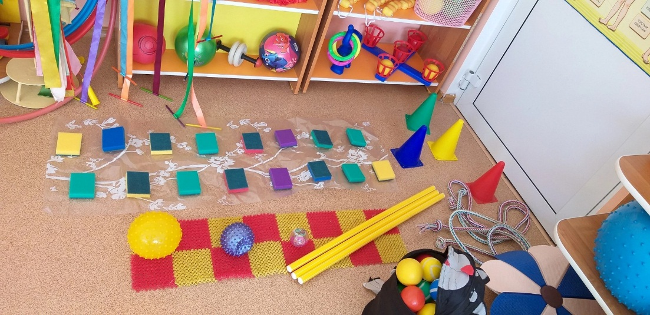
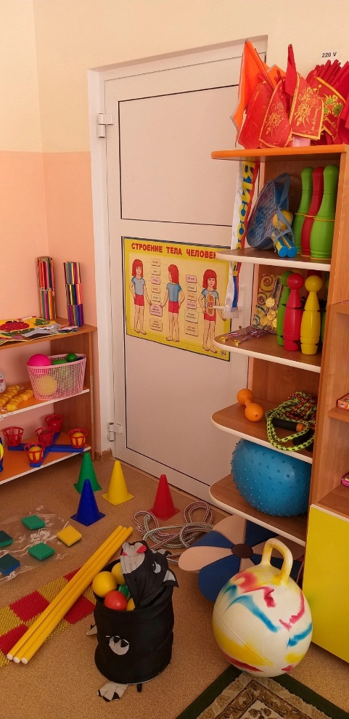
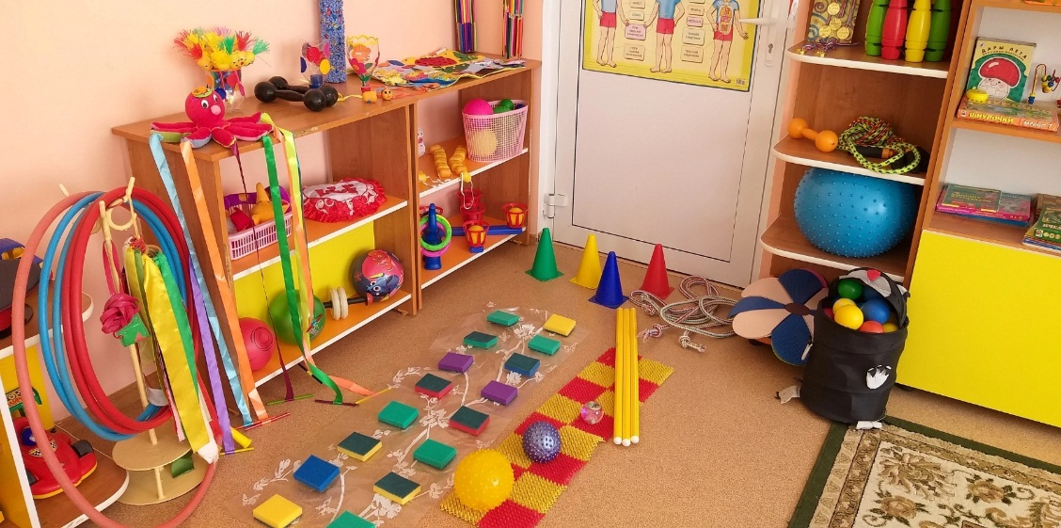
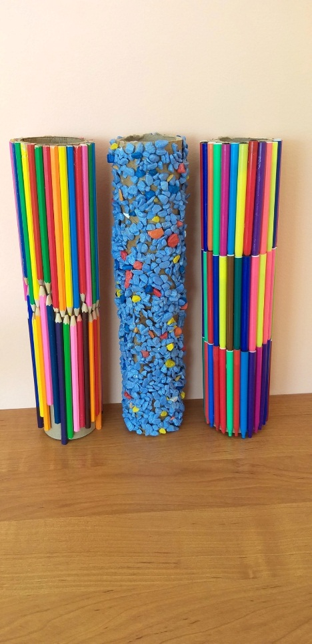
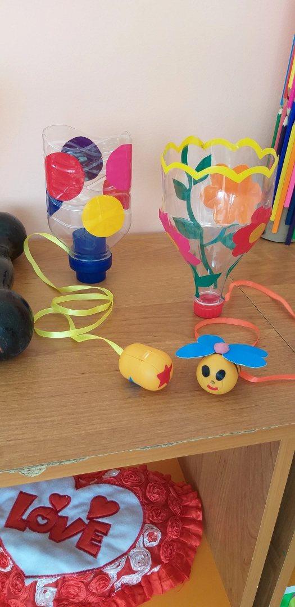
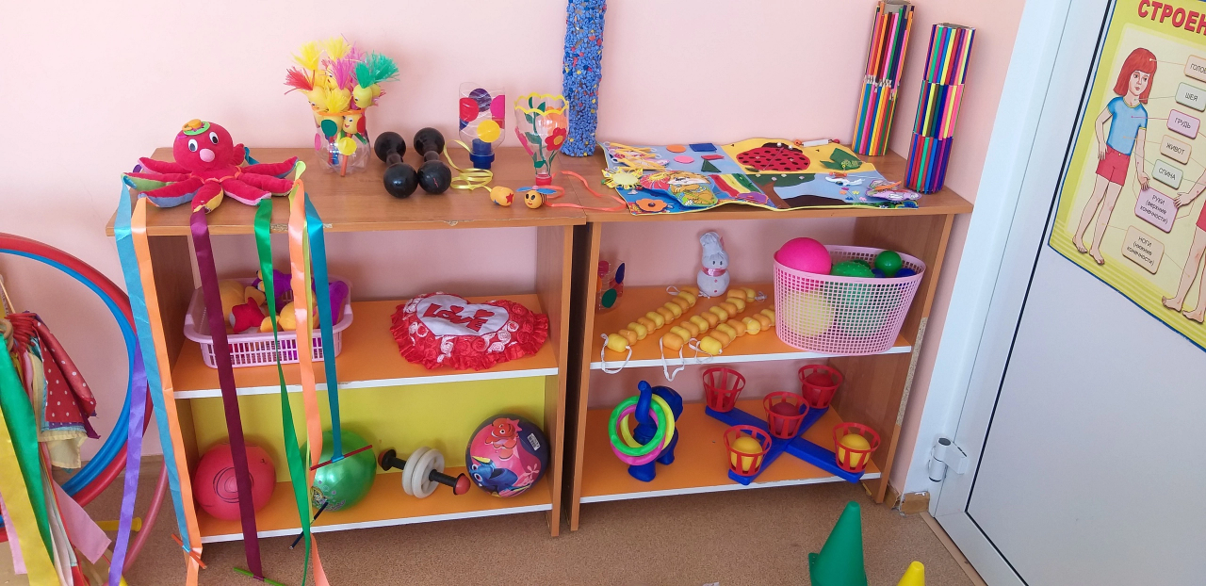
Центр физического развития, нетрационного оборудования

Slide 8
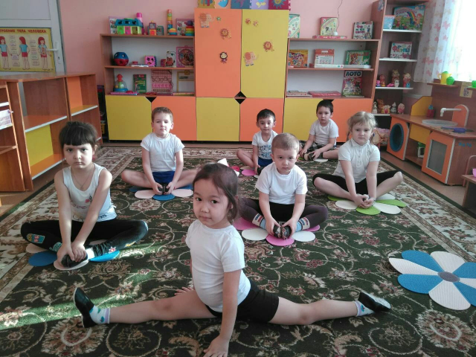
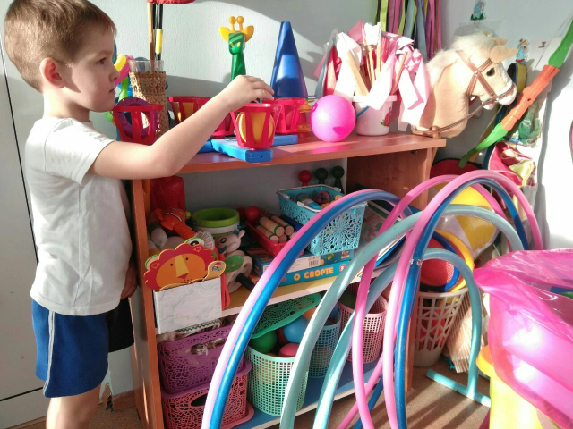

Slide 9
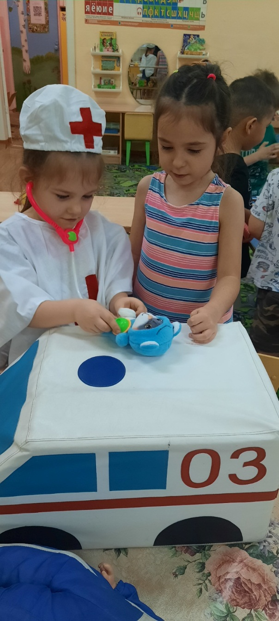
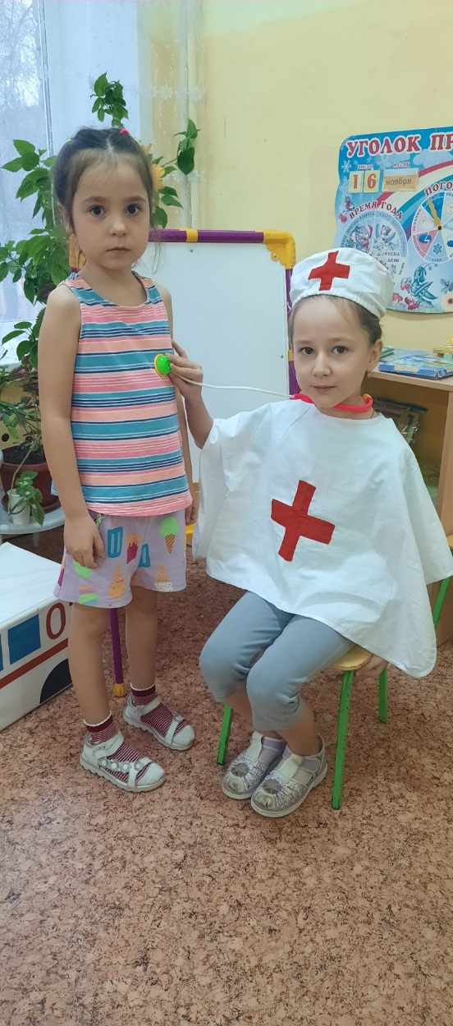
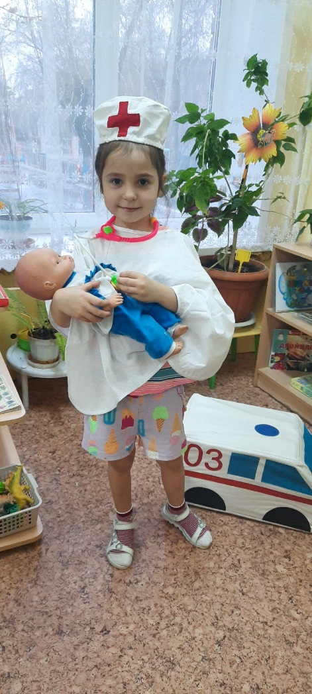
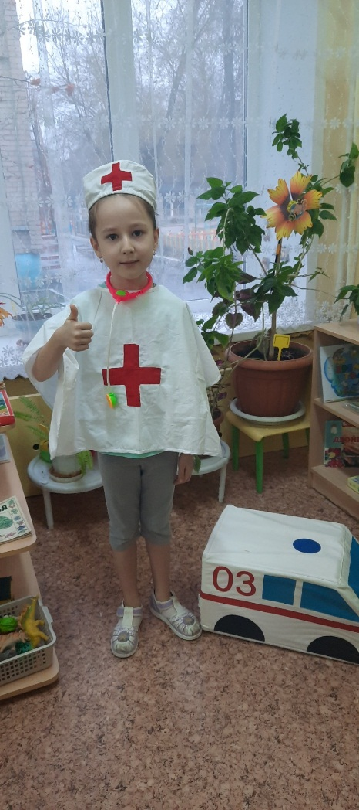
Сюжетно – ролевые игры

Slide 10
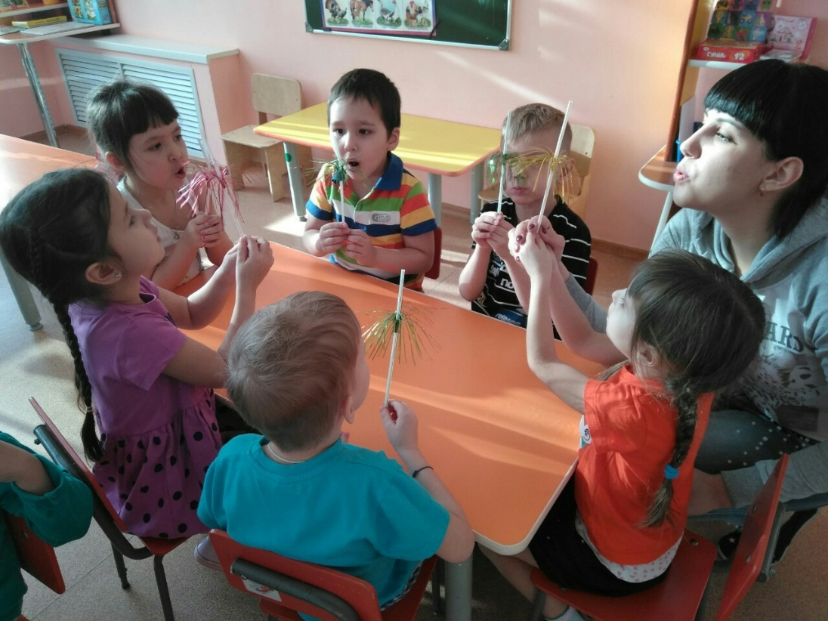
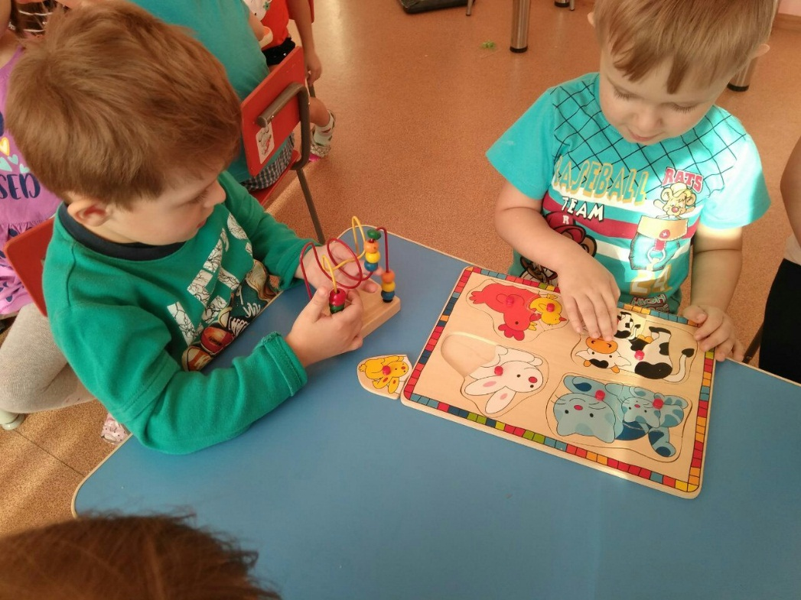
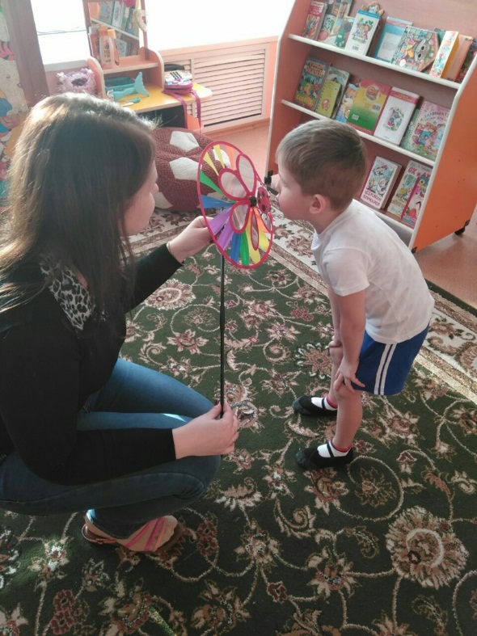
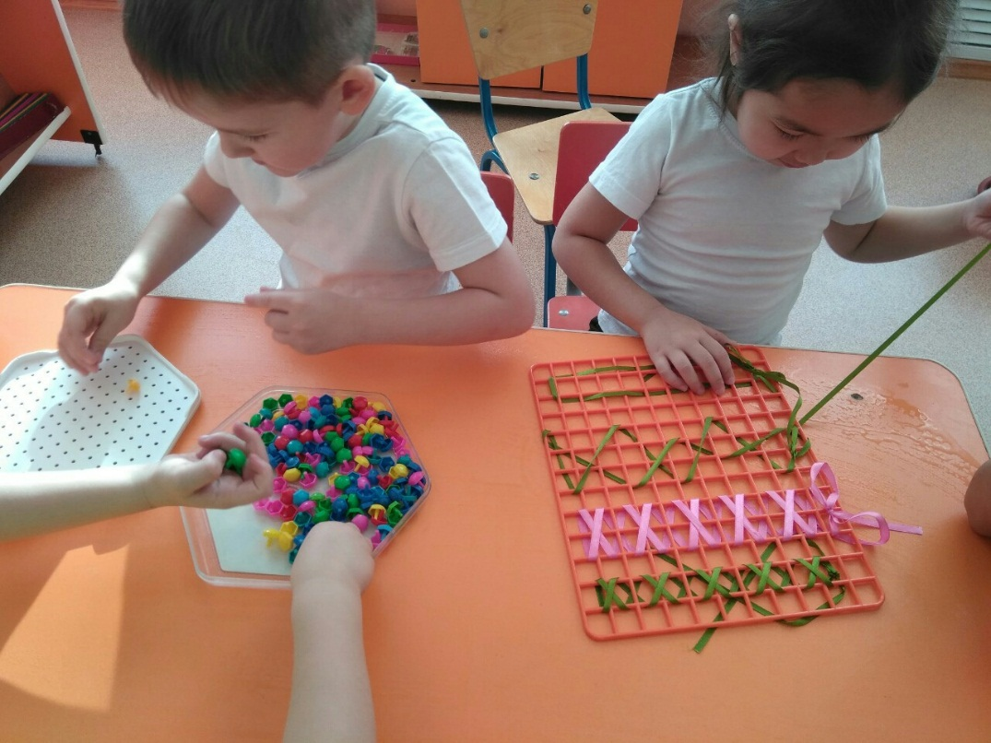

Slide 11
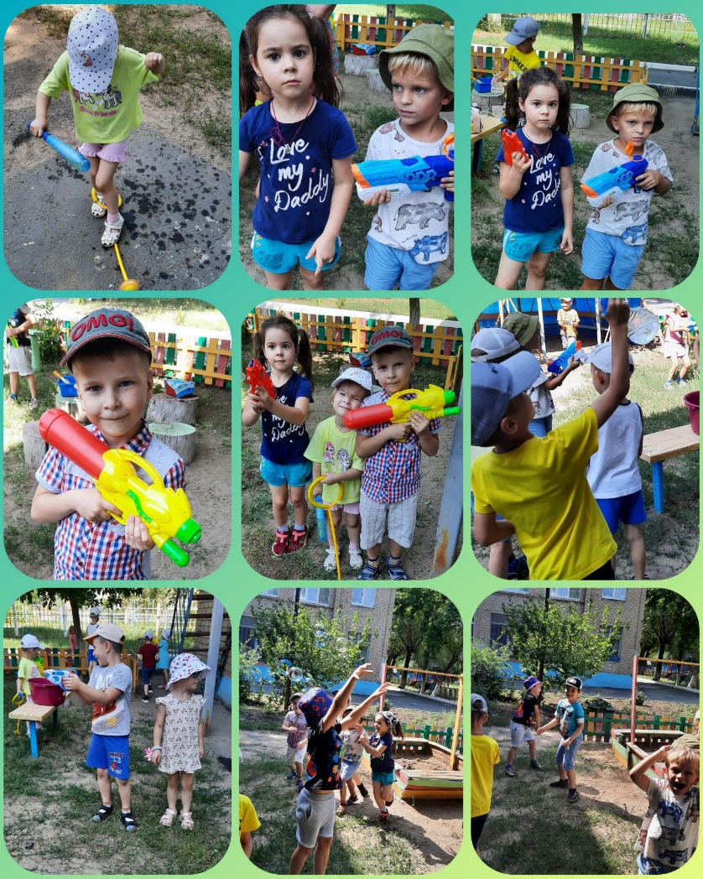
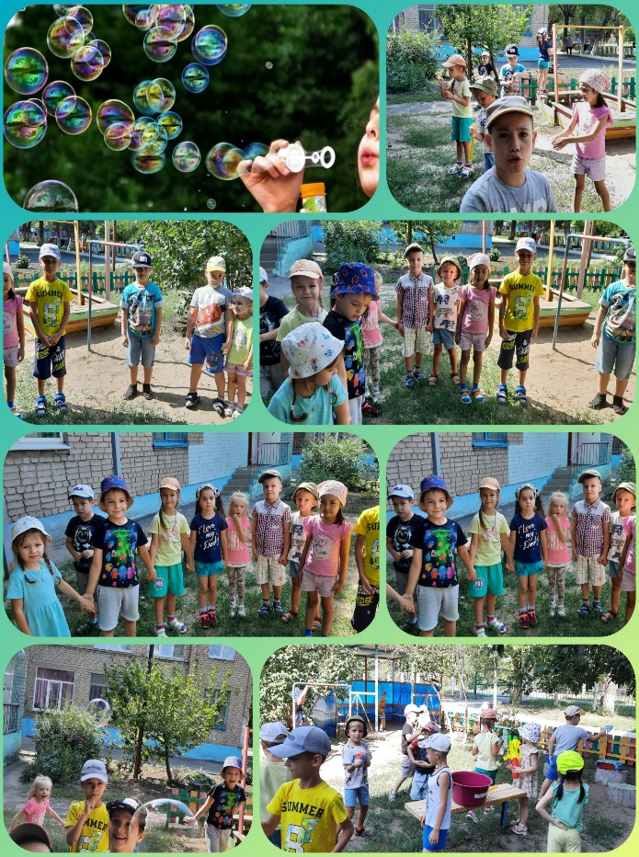
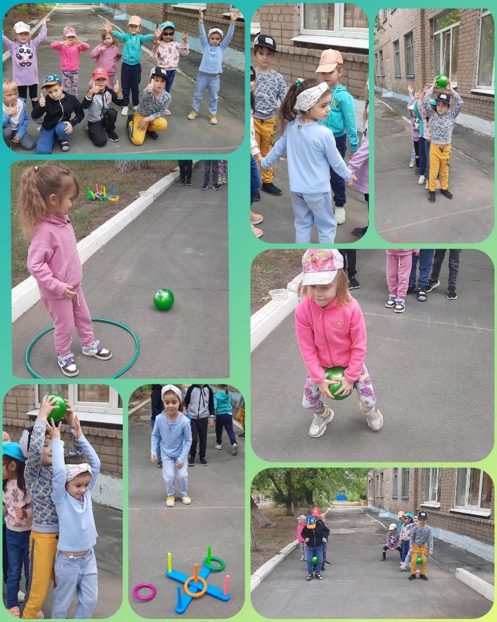
Игры на свежем воздухе. «Солнце, воздух и вода наши лучшие друзья»

Slide 12
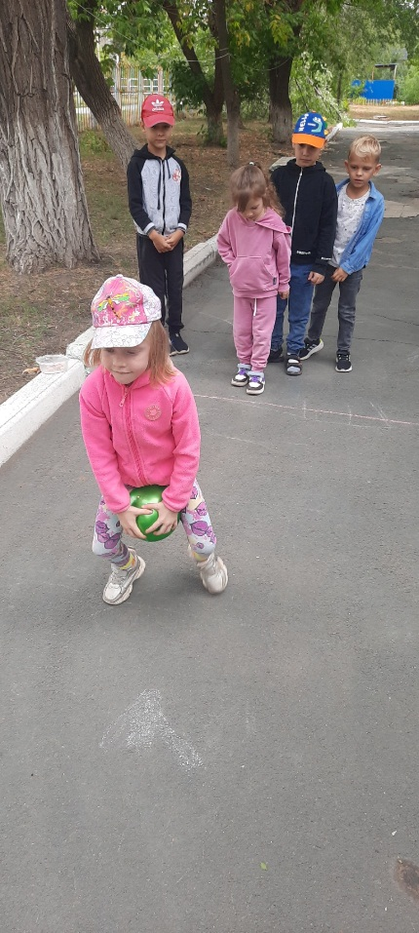
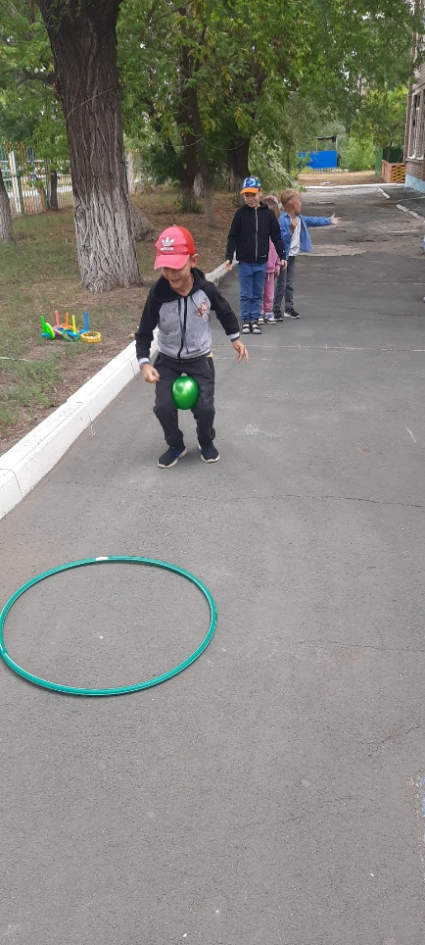
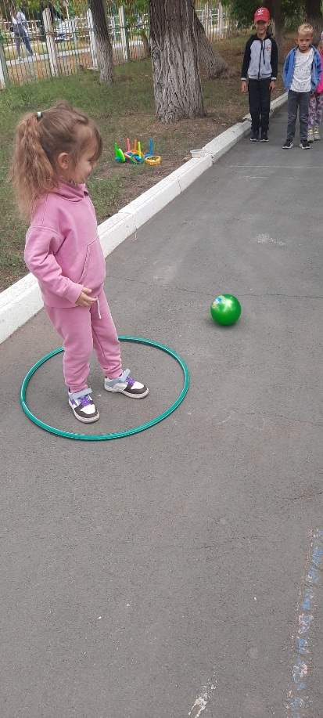
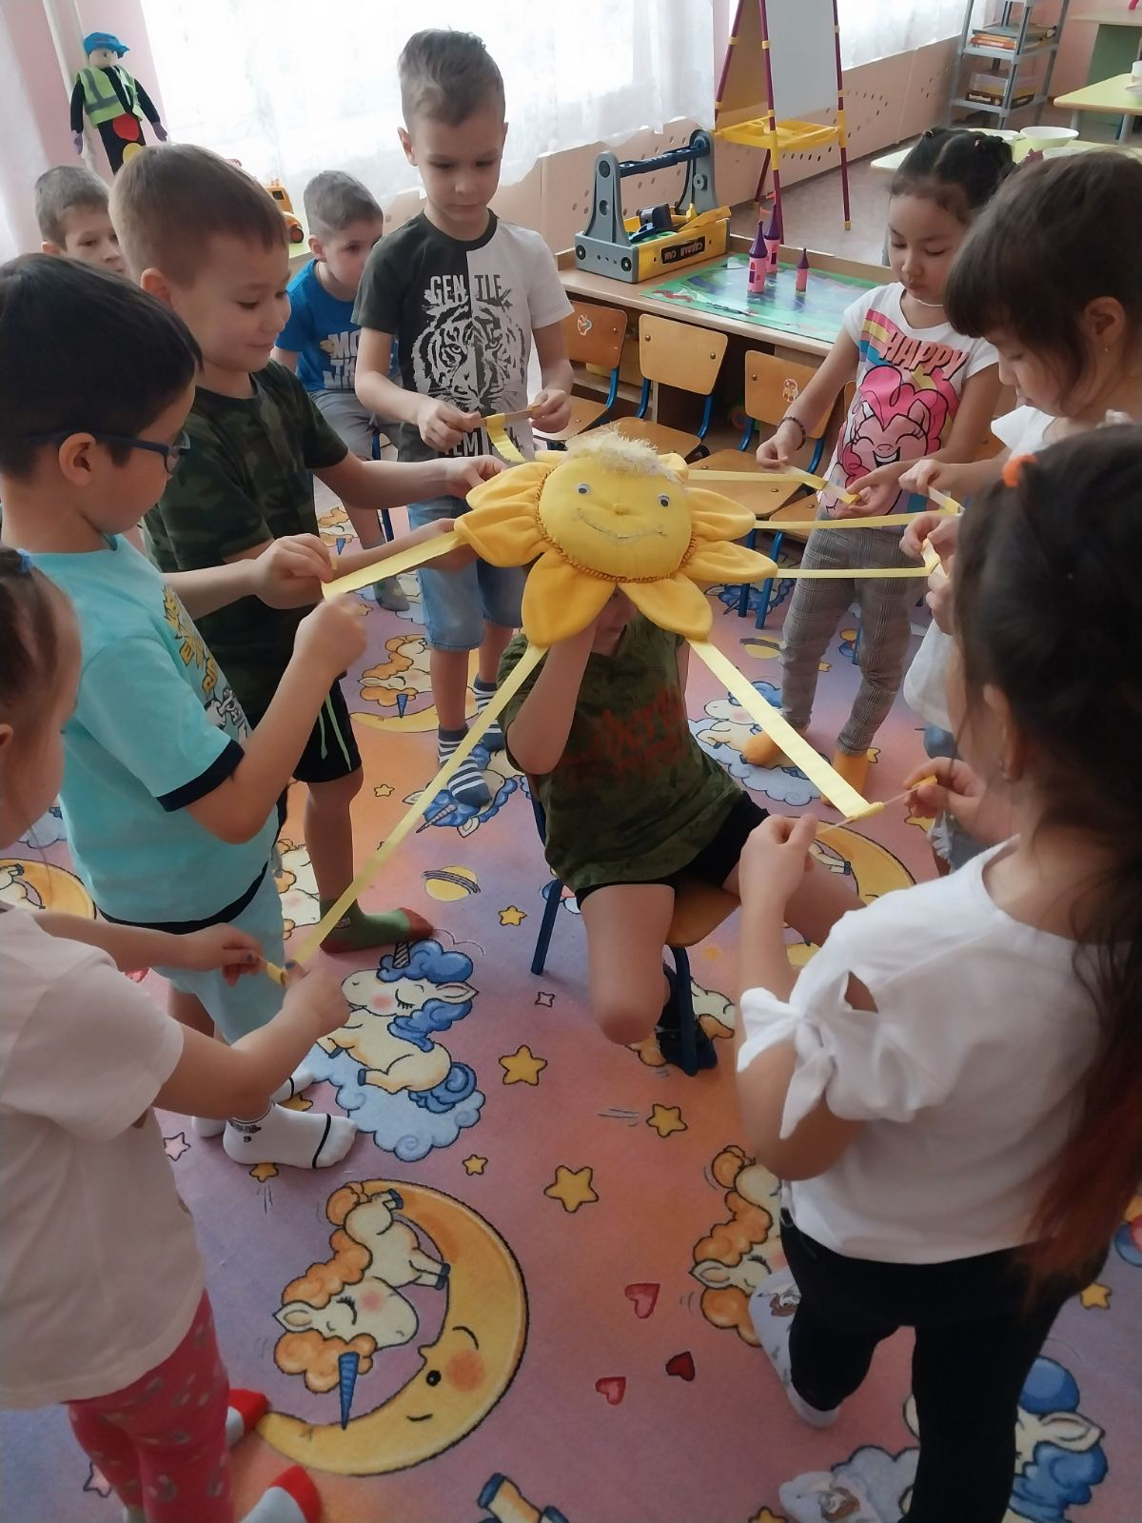
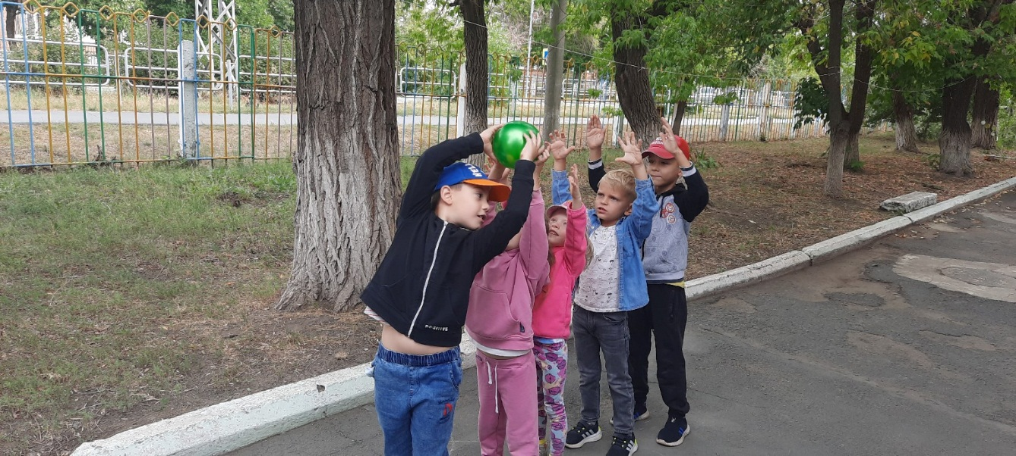

Slide 13
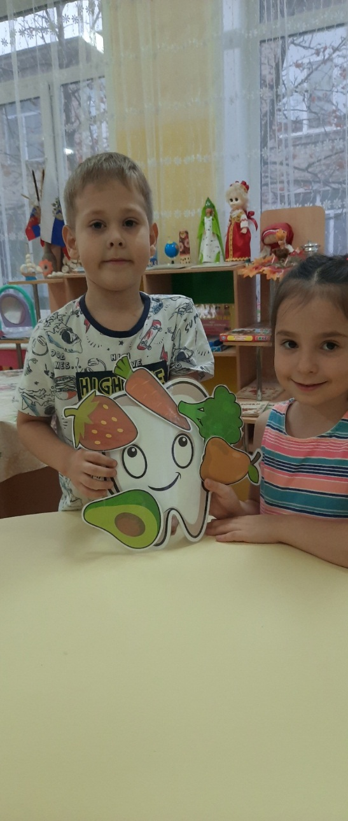
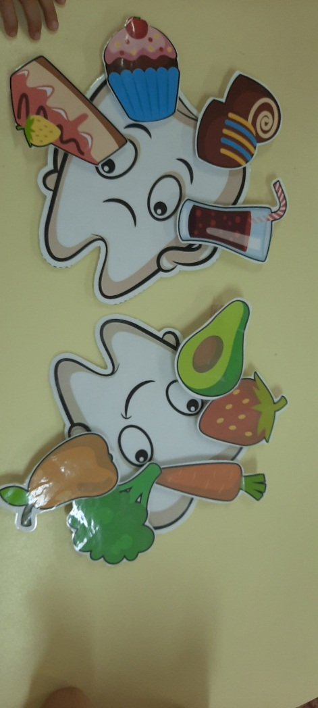
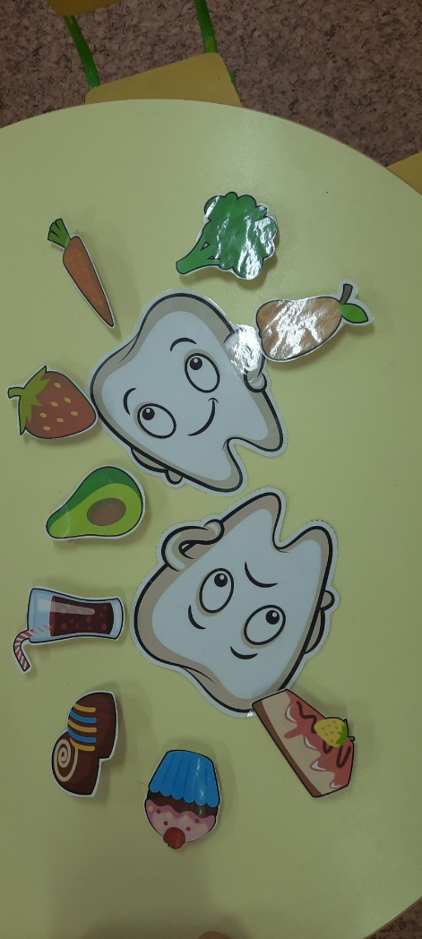
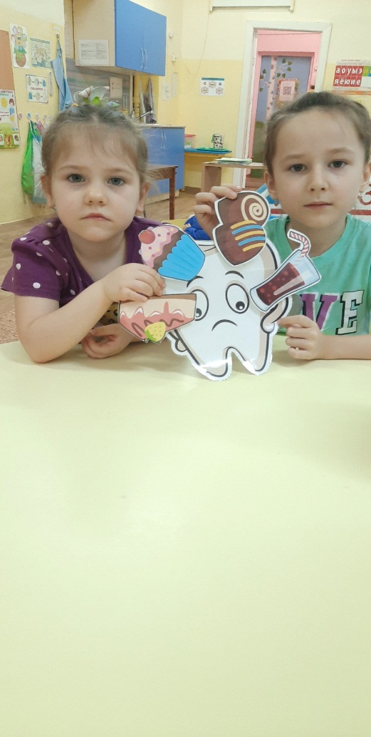
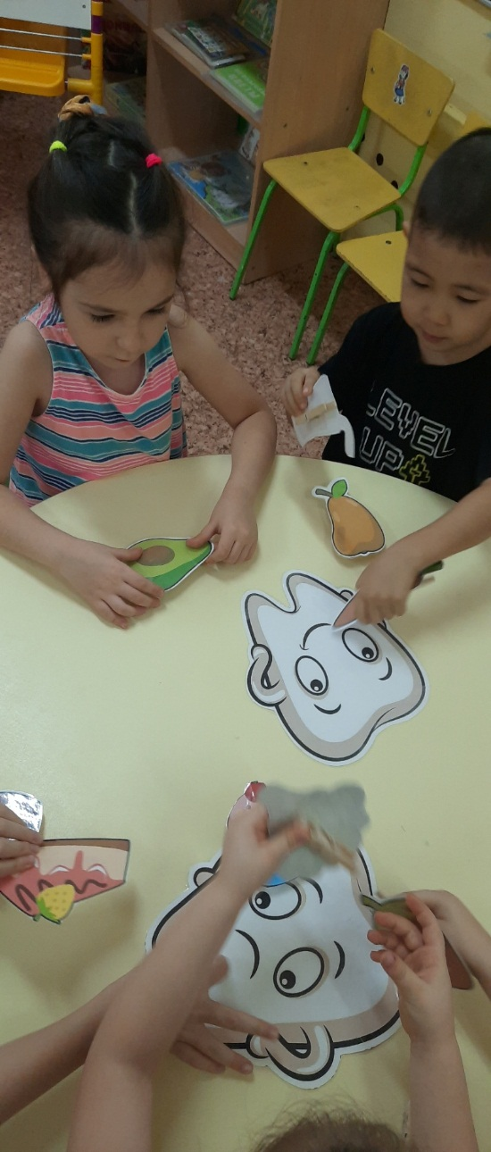
Дидактическая игра «Здоровые зубки»

Slide 14
Таким образом я делаю вывод из своей работы, что детям лучше усвоивать и все принимать в игровой форме. Чем раньше начать обучение навыкам здорового образа жизни, тем лучше. Узнав строение своего организма, научившись прислушиваться к его работе, ребенок поймет необходимость заботиться о нем, не вредить, а помогать ему ритмично работать. Он научится разумно и бережно относиться к своему здоровью, что будет способствовать его укреплению. Все это, несомненно, будет иметь положительное влияние на здоровье и развитие ребенка.

Slide 15
Спасибо за внимание !!!

